Slide 1

CETTUA 2018

Slide 2
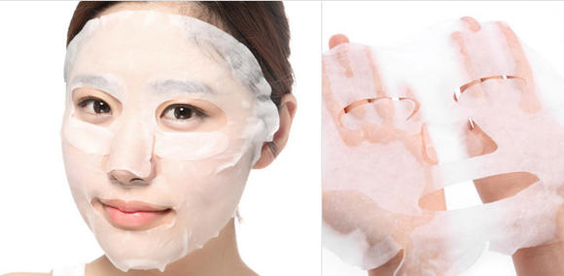
120
120
120
КОСМЕТИКА. МАСКИ ДЛЯ ЛИЦА
120
120
млрд руб. емкость рынка уход за кожей
77%
120
77%
принадлежит категории уход за лицом
120
5
млрд руб. сегмент дополнительных косметических средств
2
млрд руб. сегмент тканевой косметики
Источник: Euromonitor, 2016

Slide 3
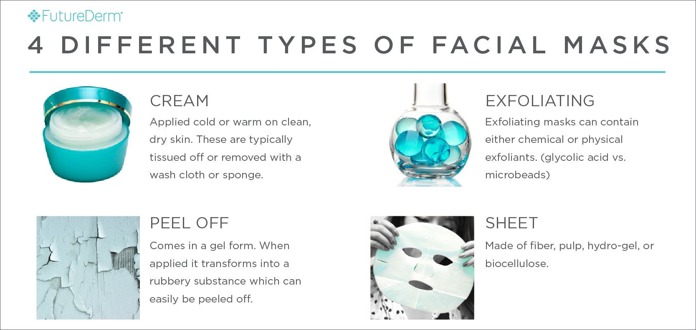
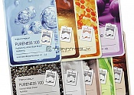



ПОЧЕМУ ТКАНЕВАЯ?
эмульсия
сыворотка
грязь, глина
тканевая маска
БЫСТРО
ДЕШЕВО
УДОБНО
20 минут и твоя кожа снова в порядке!
Легко взять с собой даже в отпуск. Гигиенично. Не надо смывать
РАЗНООБРАЗНО
ЭФФЕКТ
Коллаген, Витамины, Кислоты, Ягоды, Фрукты
Моментальный визуальный

Slide 4


ПРОИЗВОДИТЕЛИ И ТРЕНДЫ
ЯПОНИЯ, КОРЕЯ, КИТАЙ
- основные страны производители
Бренды: Skinlate, Cettua, Levitation, Vilenta, Pure Derm, Shary, Фараоновы Ванны
КОРЕЯ – устойчиво набирает популярность
хорошо реагируют на акции (1+1, 2+1), рост продаж в штуках может быть в 2-3 раза

Slide 5
ПРОДУКТОВЫЕ ТРЕНДЫ
ИННОВАЦИИ
предпочтительные компоненты гиалоурановая кислота, коллаген и минералы, «модные» компоненты - пептиды, пребиотики и др.
ЭКО
Увеличивается внимание к эко-продуктам (отсутствие силиконов, парабенов и других вредных веществ)
Растет субкатегория, предпочтителен комплексный подход (3-в-1м). Важно! отсутствие раздражений
АНТИ-АКНЕ

Slide 6
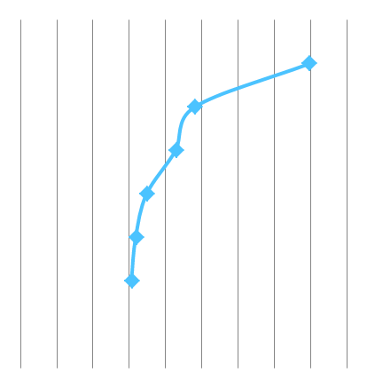
ПОТРЕБИТЕЛИ
Масками для лица пользуются:
24%
Средства по уходу за кожей
в целом
7 434 тыс. чел.
90%
30%
Потребители масок для лица в основном с доходом средний и высокий
27 878 тыс. чел.
Личный, предшествующий опыт
Гипоаллергенность
Обогащенность витаминами, травами
Страна- производитель
Престижность марки
Запах
39,8%
24%
21,4%
17,4%
15,9%
15,3%
Источник: РосИндекс, 2015 год 4 квартал. города России 100+, женщины 16+

Slide 7
Смещение выбора в сторону рациональности – повышение своего знания о продуктах и концентрация только на необходимых;
ПОТРЕБИТЕЛЬ
Популярность акций, промо и активного продвижения в социальных сетях и интернете среди производителей;
КРИЗИС
КАТЕГОРИЯ КОСМЕТИКА ДЛЯ ЛИЦА
Q: Если говорить о последнем месяце, изменились ли Ваши покупки следующих категорий товаров? МНОЖЕСТВЕННЫЙ ОТВЕТ
Не исследовалось
11 | 12 | 01 | 02 | 03 | 04 | 05 | 06 | 07 | 08 | 09 | 10 | 11 | 12 |  | 03 | 04 | 05 | 06 | 07 | 08 | 09 | 10 | 11 | 12 | 01 | 02 | 03 | 04 | 05 | 06 | 07 | 08 | 09 | 10 | 11 | 12 | 01 | 02 | 03
2008 |  | 2009 |  |  |  |  |  |  |  |  |  |  |  |  | 2014 |  |  |  |  |  |  |  |  |  | 2015 |  |  |  |  |  |  |  |  |  |  |  | 2016
Источник: Ipsos Comcon, Март 2016,

Slide 8

ЦЕЛЕВАЯ АУДИТОРИЯ
ДЕВУШКА
ВОЗРАСТ: 18-35
ДОХОД: СРЕДНИЙ +
Мобильная, активная, целеустремленная , мечтательница
Много друзей, увлечений
Психотип потребителя: новаторы, ориентированные на статусность, подражающие
Источник: РосИндекс, 2015 год 4 квартал. города России 100+, женщины 16+

Slide 9
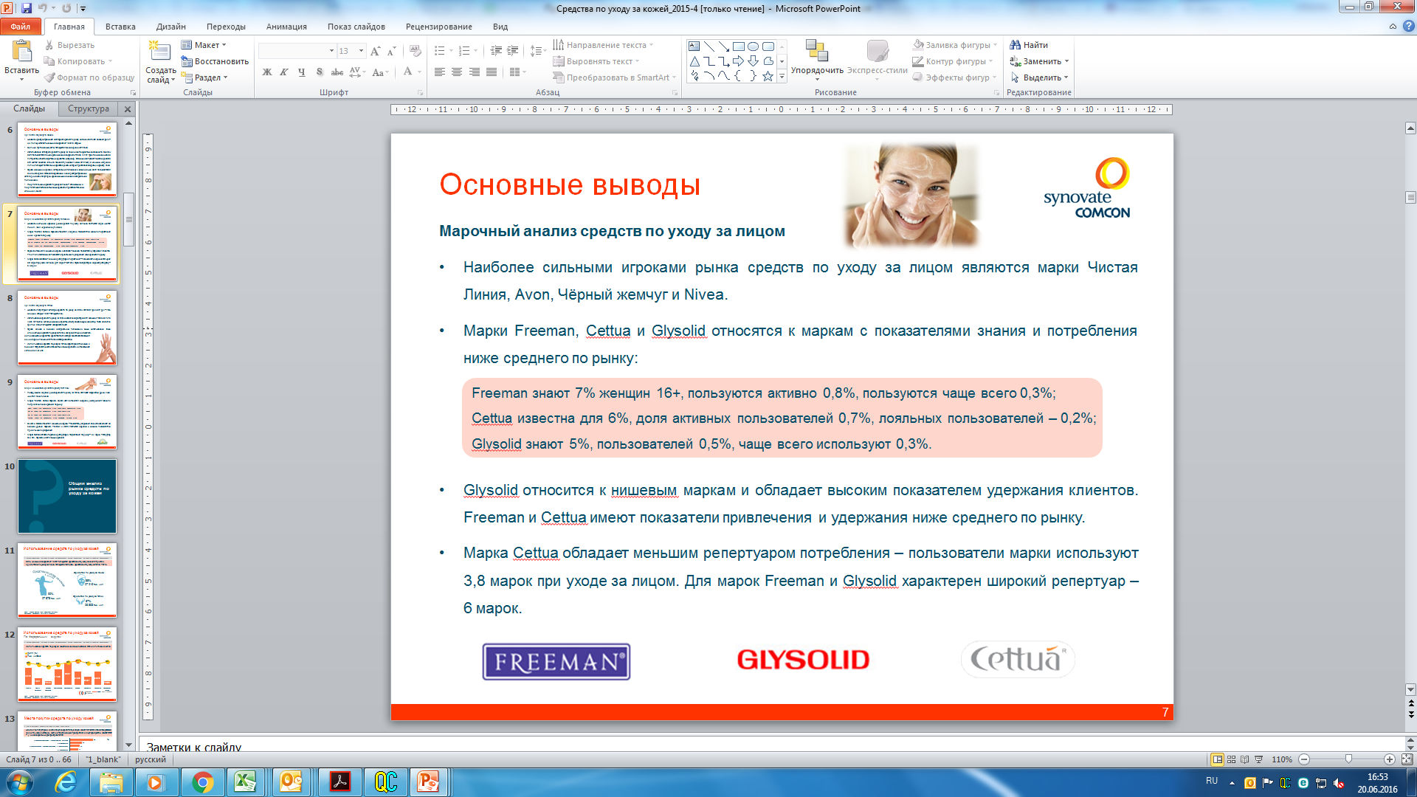
СТАТУС НА РЫНКЕ
?
рост
зрелость
Бренд на стадии жизненного цикла «ЗРЕЛОСТЬ». необходимо ВОЗРОЖДЕНИЕ
старт
Доля Cettua в категории тканевые маски – 6,3%
Знание - 6%, доля активных пользователей - 1%, лояльных - 0,2%;
Cettua относятся к нишевым маркам – показатель удержания клиентов находится на высоком уровне
Источник: Ipsos Comcon, 2016

Slide 10
СТРАТЕГИЯ ВОЗРОЖДЕНИЯ
СМЕНА ДИЗАЙНА
ОПТИМИЗАЦИЯ ГРУППЫ «С»
выведены позиции с плохими продажами – Влажные салфетки
уменьшены вложения в 2 раза – Пластыри для похудания
СОКРАЩЕНИЕ ВЛОЖЕНИЙ В ГРУППЕ «В»
Маски для лица теперь по 3 шт. в упаковке (вместо 4х)
Маски для век – по 4 шт. (вместо 5ти)
РАСШИРЕНИЕ АССОРТИМЕНТА ВОСТРЕБОВАННЫМ ТОВАРОМ (+7 SKU)
Монодозные маски
Новые очищающие полоски
СОХРАНЕНИЕ ПРИВЛЕКАТЕЛЬНОГО ЦЕНОВОГО ПОЗИЦИОНИРОВАНИЯ
+ 1+1, 2+1, семплинг

Slide 11
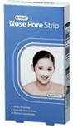
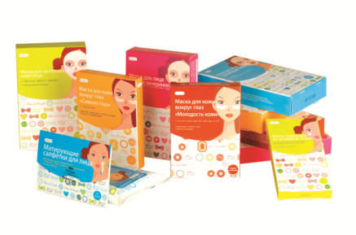
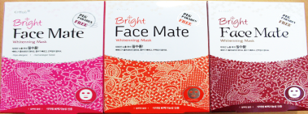
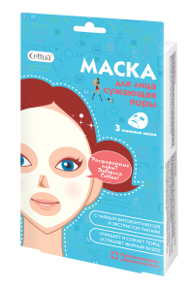
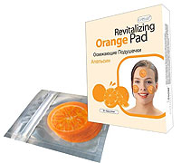

ИСТОРИЯ ИЗМЕНЕНИЯ ДИЗАЙНА
2004 г.
2006 г.
идеи с 2010 г.
2016
Кардинальная смена дизайна в 2006 г дала рост продаж в 3,5 раз!!!

Slide 12
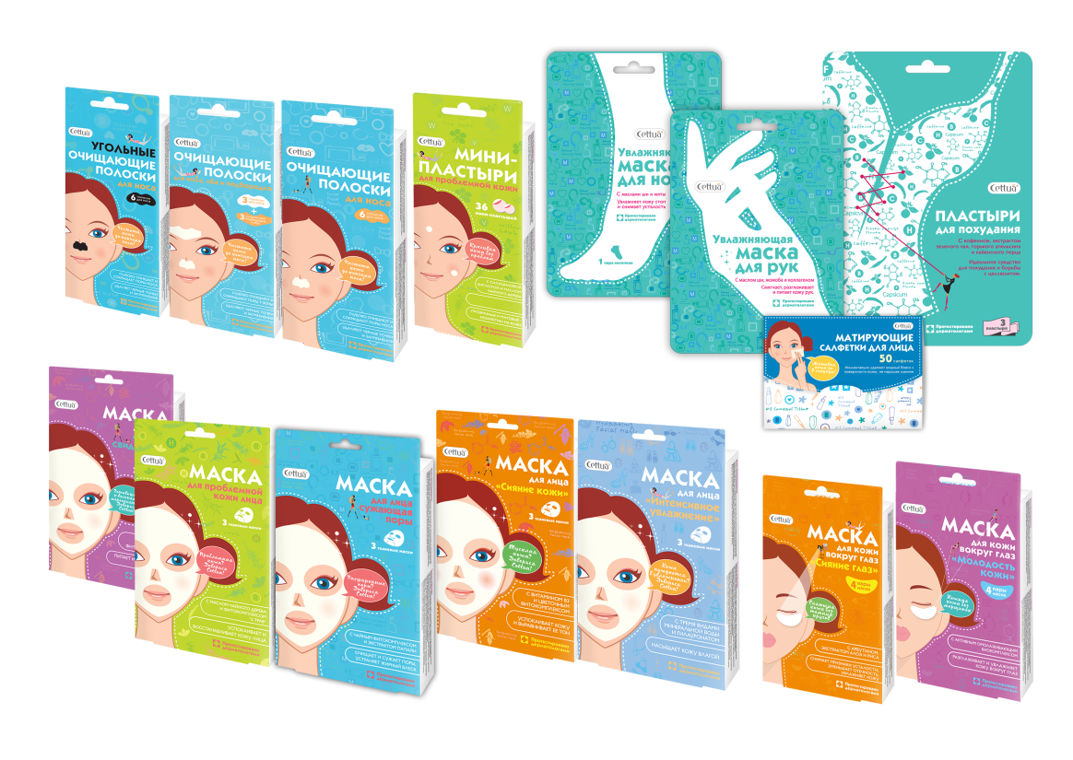
НОВЫЙ ДИЗАЙН
1. Сохранены логотип и лицо девочки
2. Ярче цветовое пятно
3. Новые актуальные описания, свойства на лицевой стороне
4. Упаковка удобнее, с меньшим вложением

Slide 13

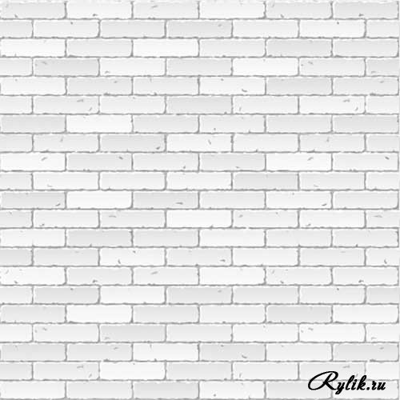
ПОЗИЦИОНИРОВАНИЕ
Красивая и здоровая кожа – легче, чем ты думаешь!
Cettua – тканевая косметика моментального эффекта
CETTUA – C’EST TOI
C’EST (POUR) TOI (фр.) – это для тебя
Яркая, красочная упаковка
Изображение на упаковке женского лица
Запоминающийся орнамент
Достойное проверенное качество
Партнеры : L’Etoile, Магнит, Ашан, Okей Протек
Мировой производитель
Удобство применения,
Быстрый результат
Ощущение привлекательности
Возможность уделить себе 15-20 специального времени для ухода
Натуральные ингредиенты
Гигиеничность каждого продукта- индивидуальная упаковка

Slide 14
ПРЕИМУЩЕСТВА
1. Цена | Оптимальное соотношение цены и качества.
2. Упаковка | В упаковке оптимальное количество, чтобы увидеть продолжительный эффект Яркая и привлекательная упаковка – легко запоминается, цветовое пятно на полке Оформление в единой заметной стилистике, облегчает навигацию внутри линейки (каждый саббренд в своем цвете)
3. Состав (компоненты) | Действующий состав основан на натуральных природных ингредиентах Пластыри для упругости кожи – кофеин и мята Маска перед свиданием – морской коллаген Очищающие полоски – активированный уголь, экстракт лесного ореха, белая глина и др.
4. Продукт | Удобно использовать. Продукты готовы к применению, осталось только достать их из упаковки и нанести на кожу Гигиенично – каждый продукт в индивидуальной упаковке Каждая маска Cettua подходит именно для молодой кожи по составу и размеру
5. Результат | Способ воздействия на кожу (Трансдермальная терапевтическая система) оказывать незамедлительный видимый эффект

Slide 15
НОВЫЙ ДИЗАЙН +
НОВЫЕ РЕЦЕПТУРЫ
Современный привлекательный дизайн
Инновационные рецептуры из Кореи
Удобные крючки для подвешивания
Понятная коммуникация с потребителем
NEW

Slide 16




ОЧИЩЕНИЕ КОЖИ
Полоски, 6 шт. в упаковке
Очищающие полоски эффективно удаляют загрязнения, закупоривающие поры, а так же сужают их и успокаивают кожу.
Вулканическая глина
Каолин
Гамамелис
Уголь
Вода
Кожа
Загрязненная пора
1. Смачивание кожи водой
2.Приклеивание полоски
3.Снятие полоски
4. Очищенная пора
Удобный крючок для подвешивания
6 штук в упаковке
Конкурентная цена
Эффект сразу после 1 применения
ш/к 8809033597646
NEW
ш/к 8809033597516
ш/к 8809033597523

Slide 17

ОЧИЩЕНИЕ КОЖИ
Матирующие салфетки, 50 шт.
Как удалить жирный блеск с кожи лица и не испортить макияж?
НА ВСЕ СЛУЧАИ ЖИЗНИ, ДОМА И НА ОТДЫХЕ
Одно прикосновение Матирующей салфетки и Ваша кожа снова выглядит свежей и ухоженной!
Удобный крючок для подвешивания
50 штук в упаковке
Конкурентная цена
Высокое качество, не содержит тальк!
Компактно, удобно и эффективно
NEW
ш/к 8809033597653

Slide 18

МАСКА ДЛЯ РУК
Экспресс-уход для рук!
10 минут и твоя кожа снова мягкая, увлажненная! Попрощайся с загрубевшей и потрескавшейся кожей!
Масло Ши (Карите) способствует увлажнению и смягчению кожи, сохраняя при этом ее естественный водный баланс.
Масло Жожоба способствует ускорению регенерации кожи.
Коллаген помогает сохранить упругость и эластичность кожи.
Удобный крючок для подвешивания
1 пара в упаковке
Конкурентная цена
Эффект сразу после 1 применения
Состав с учетом новых технологий
Гипоаллергенно
Не содержит спирта, искусственных красителей и парабенов
Двухслойная маска: наружный слой – воздухонепроницаемый материал, внутренний – тканевая снова с активными компонентами
Удобный фиксатор
NEW
ш/к 8809033597622

Slide 19

МАСКА ДЛЯ НОГ
Замучила сухая и потрескавшаяся кожа стоп?! Увлажняющая маска для ног Cettua бережно, но глубоко и интенсивно питает сухую кожу стоп, дарит им ощущение мягкости и легкости.
Масло Ши (Карите) способствует увлажнению и смягчению кожи стоп, сохраняя при этом ее естественный водный баланс.
Экстракт Мяты освежает и придает ногам ощущение легкости.
Удобный крючок для подвешивания
1 пара в упаковке
Конкурентная цена
Эффект сразу после 1 применения
Состав с учетом новых технологий
Гипоаллергенно
Не содержит спирта, искусственных красителей и парабенов
Двухслойная маска: наружный слой – воздухонепроницаемый материал, внутренний – тканевая снова с активными компонентами
Удобный фиксатор
NEW
ш/к 8809033597639

Slide 20

НОВИНКИ
Новая линейка монодозных масок
Октябрь 2016

Slide 21

«Увлажняющая»
Состав: экстракты алоэ, сахарного клена, очищенной секреции улитки
Действие: Для сухой кожи лица. Увлажняющий и освежающий эффект.
Экстракт сока алоэ, сахарного клена и очищенная секреция улитки обеспечивают интенсивное увлажнение сухой кожи и помогают ей удерживать природную влагу. Тканевая основа из целлюлозы представляет собой тонкое и мягкое полотно, которое идеально прилегает к коже.
ш/к 8809496770204

Slide 22

«Ягодная»
Состав: комплекс из 5 ягод (голубика, ежевика, земляника, малина, асаи)
Действие: Подходит даже для чувствительной кожи лица. Восстанавливает и успокаивает чувствительную кожу.
В состав маски входит комплекс из 5 ягодных экстрактов, а также кленовый сироп, которые помогут смягчить, восстановить и защитить кожу. Кленовый сироп обладает антиоксидантным эффектом, успокаивает чувствительную кожу и снимает покраснение воспаленной кожи. Тканевая основа из целлюлозы представляет собой тонкое и мягкое полотно, которое идеально прилегает к коже.
ш/к 8809496770167

Slide 23

«Сужающая поры»
Состав: чайный фитокомплекс 5 трав и экстракт папайи.
Действие: Устраняет жирный блеск и очищает кожу и сужает поры.
Сочетание чайного комплекса и экстрактов плодов папайи (дынного дерева) помогает сузить расширенные поры. Тканевая основа из целлюлозы представляет собой тонкое и мягкое полотно, которое идеально прилегает к коже.
ш/к 8809496770198

Slide 24

«Для проблемной кожи»
Состав: масло из листьев чайного дерева, экстракт кипрея узколистного (иван-чая)
Действие: Для проблемной кожи. Устраняет загрязнение пор и успокаивает кожу.
Масло из листьев чайного дерева и экстракт иван-чая помогают контролировать избыток кожного жира и устранить загрязнение пор. Тканевая основа из целлюлозы представляет собой тонкое и мягкое полотно, которое идеально прилегает к коже.
ш/к 8809496770181

Slide 25
















ИДЕАЛЬНАЯ ПОЛКА
Планограмма и правила выкладки
Основные принципы:
Группировка по цвету/действию (создаем яркое цветовое пятно)
Продукты размещаются в своих категориях (очищение кожи, уход за лицом, уход за руками/ногами, антицеллюлитные средства, моно-дозные маски)
Очищение
кожи
Специальный уход за проблемной кожей
Уход за кожей
лица и контуром
глаз
Уход
за телом
9

Slide 26
Спасибо за внимание!

